Slide 1

NRD Studio教程
第1节：软件介绍
By Pury

Slide 2
目录
1.1 简介
1.2 如何获取
1.3 系列内容
1.4 适用群体

Slide 3
1.1 简介
NRD Studio是一款跨平台在线绘图软件，包含了从新建立项、图谱数据编辑、到导出发布的全套解决方案。
NRD Studio支持高效构建知识图谱、3D版动态关系网和思维导图，自动布局，灵活转换图谱类型。

Slide 4
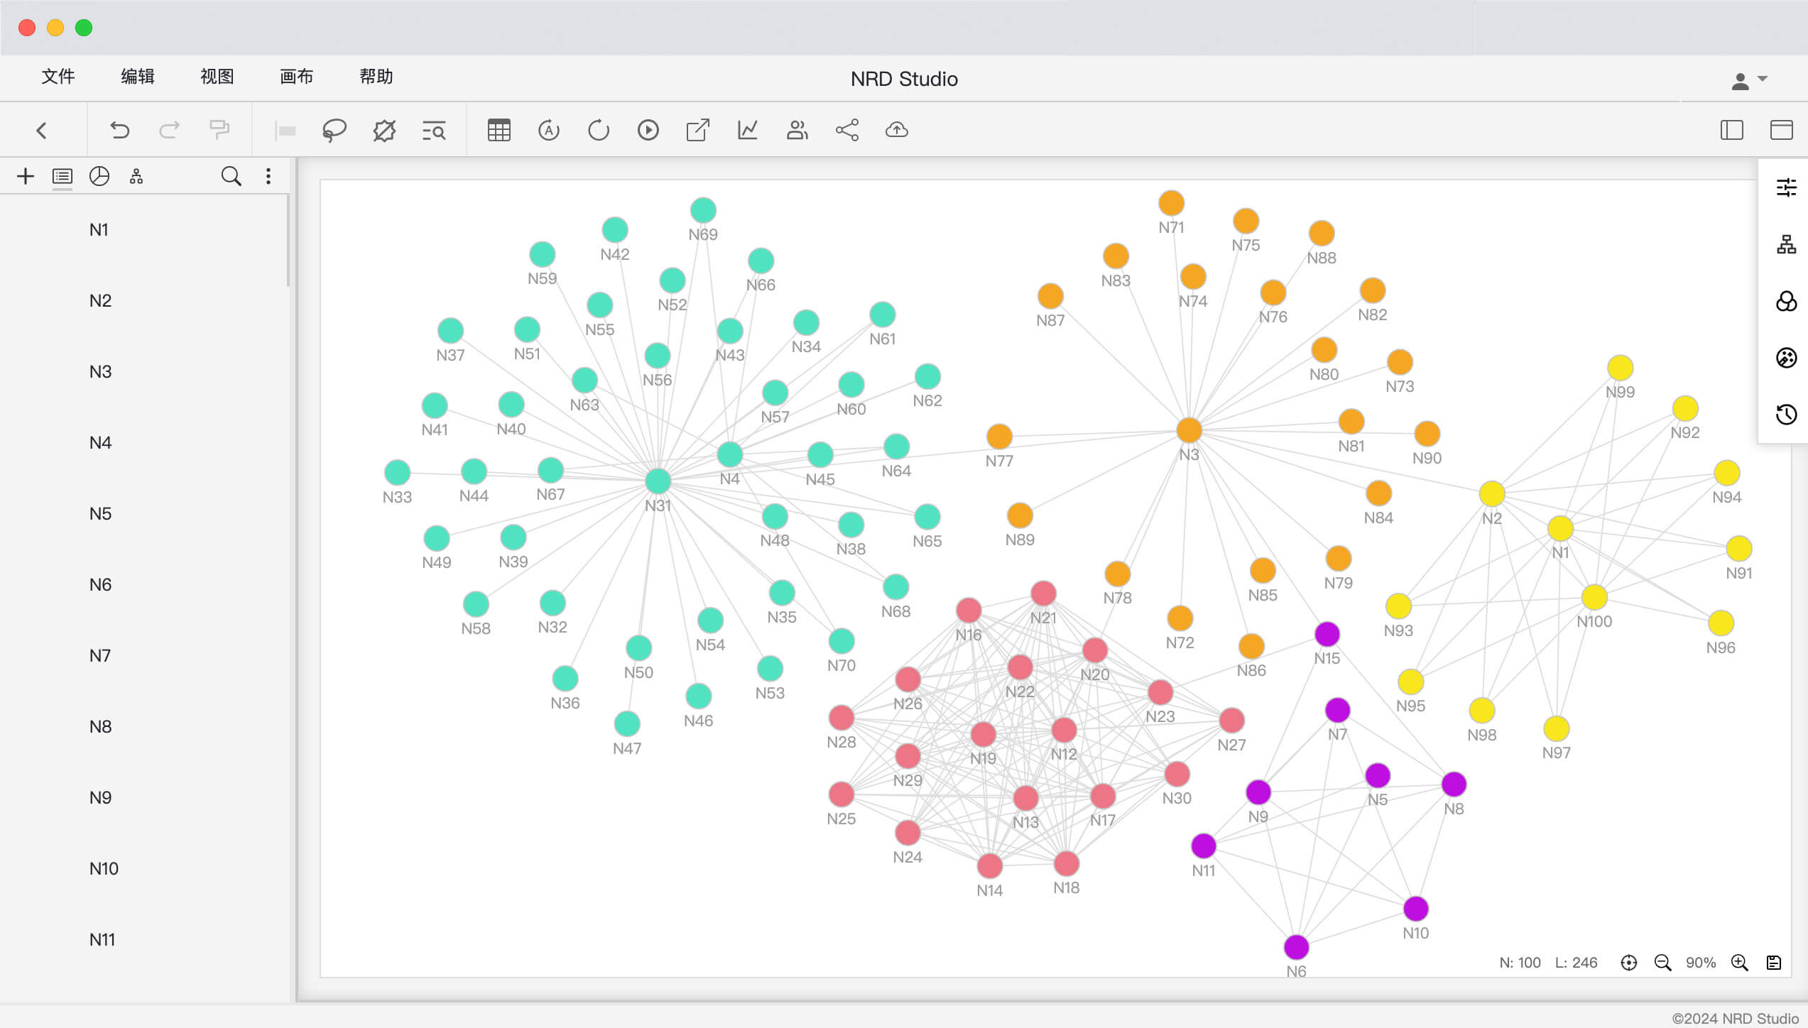
1.1 简介

Slide 5
1.1 简介
NRD Studio深耕关系图谱垂直领域，用数据驱动制图，去中心化，着力以节点和关系为核心、以圈子等辅助结构为支撑，便捷制作高阶图谱。

Slide 6
1.2 如何获取
NRD Studio采用现代网页技术开发，无需下载和安装，支持跨平台创作，多端同步数据。
NRD Studio官网：www.nrdstudio.cn

Slide 7
1.2 如何获取
NRD Studio同时提供了客户端版本，兼容性更好，功能上与网页版本保持一致。
下载地址：https://nrdstudio.cn/a/downloads

Slide 8
1.3 系列内容
本系列教程基于循序渐进的原则，对NRD Studio进行全面的视频讲解，帮助新学者快速掌握NRD Studio的各个方面，真正做到从入门到精通。

Slide 9
1.3 系列内容
关于视频教程内容大纲，欢迎参阅官方文档。
NRD Studio在线文档： https://nrdstudio.cn/docs/

Slide 10
1.4 适用群体
NRD Studio零代码构建知识图谱，功能强大，易于上手，适用于各个学习阶段的创作者。
无论您是可视化操作爱好者，还是编程开发人员，均能在我们的软件中找到适合自己的功能和工具。

Slide 11

NRD Studio

